Slide 1
Curso: Go-IT Technology
Módulo: I – Fundamentos
Conteúdo: Python + MySQL
Professora: Ana Paula Rodrigues

Slide 2

Projeto
TEMA
Automatizar uma empresa, isto é, a construção de um software de gerenciamento desta empresa.
O Projeto será um software de controle. Este software deverá ter os itens abaixo:
Login: O Software deverá ter cadastro de usuários com login e com senha para permitir que somente usuários cadastrados tenham acesso ao sistema
Controle de Banco de Dados, isto é, cadastrar, pesquisar, excluir e alterar todos os dados (TABELAS) do banco de dados. (CRUD)
Todos os softwares deverão ser feitos em Python com Tkinter e ter banco de dados em MySQL.
Profª Ana Paula Rodrigues
Python

Slide 3
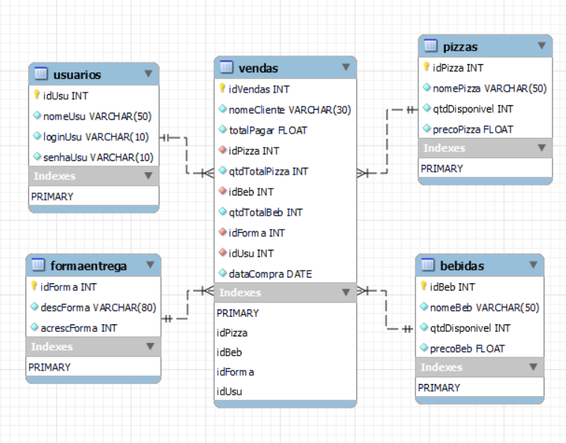
Projeto
Exemplo Banco de Dados
Neste database temos a tabela de usuários, que será utilizada para o login de acesso ao sistema e as tabelas pizzas, bebidas, formaentrega e vendas que fazem parte da automação da empresa (PIZZARIA)
O projeto deverá fazer controle de todo o database, isto é, de todas as tabelas.
Profª Ana Paula Rodrigues
Python

Slide 4
Projeto
Entrega
A entrega deve seguir a descrição abaixo:
1) O Banco de Dados deve ser entregue em:
Arquivo .sql
E em imagem do DER (gerado pelo MySQL Workbench)
2) O sistema deve ser entregue em:
Em arquivo compactado contendo todo o seu código fonte
Profª Ana Paula Rodrigues
Python

